Slide 1


DASAR DARI PERILAKU KELOMPOK
PERTEMUAN KE 9

Slide 2
Pokok Bahasan
Klasifikasi kelompok
Tahap-tahap pengembangan kelompok
Peranan norma dan status

Slide 3
Kelompok (group)
Kelompok formal
Kelompok informal
Teori identitas sosial
Favoritisme dalam kelompok

Slide 4
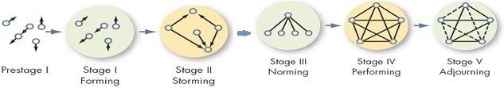
Tahap-tahap dalam
Pengembangan Kelompok

Slide 5
Properti Kelompok
Peran
Norma
Status
Besaran
Kekompakan
keragaman

Slide 6
1. Peran (role)
Persepsi peran
Ekspektasi peran
Kontrak psikologis
Konflik peran

Slide 7
2. Norma (role)
Kepatuhan
Kelompok acuan
Perilaku menyimpang di tempat kerja

Slide 8
3. Status
Teori karakteristik status
Status dan norma
Status dan interaksi kelompok
Ketidakadilan status
Status dan stigmatisasi

Slide 9
4. Besaran
Kemalasan sosial

Slide 10
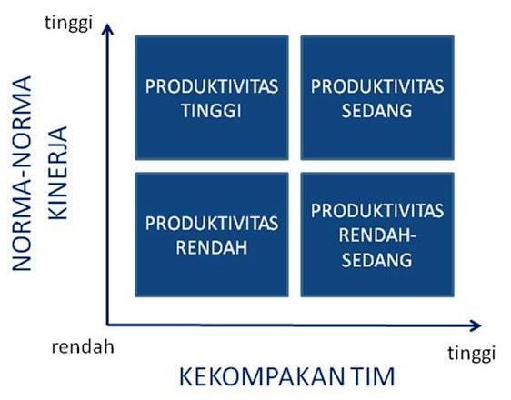
5. Kekompakan (cohesiveness)

Slide 11
6. Keragaman (diversity)
Nilai kesalahan (faultlines)

Slide 12
TERIMA KASIH

